Slide 1
11 класс. Латинская Америка. Население
Составитель: Воротилкина Т.П.
Учитель географии
МОУ «Канашевская СОШ».

Slide 2
Добрый День!
Вас приветствует урок географии

Slide 3
Подумай и ответь!
1.Регион Латинской Америки занимает площадь: а) 21 млн.кв.км;
б)19,6 млн.кв.км
2. Америка открыта: а) Христофор Колумб; в) Васко да Гамо.
3. В регионе стран и территорий: а) 51; б) 46; в) 47; г) 29.
4.Очень большое по площади государство: а) Мексика; б) Бразилия;
в) Аргентина; д) Колумбия.
5. Латинская Америка занимает 1 место по обеспеченности ресурсами:
а) водными; б) полезными ископаемыми; в) почвенными.
6. Крупнейшие нефтегазоносные бассейны находятся в :
а) в Перу и Боливии; б) в Мексике и Венесуэле;
в) в Бразилии и Чили.

Slide 4
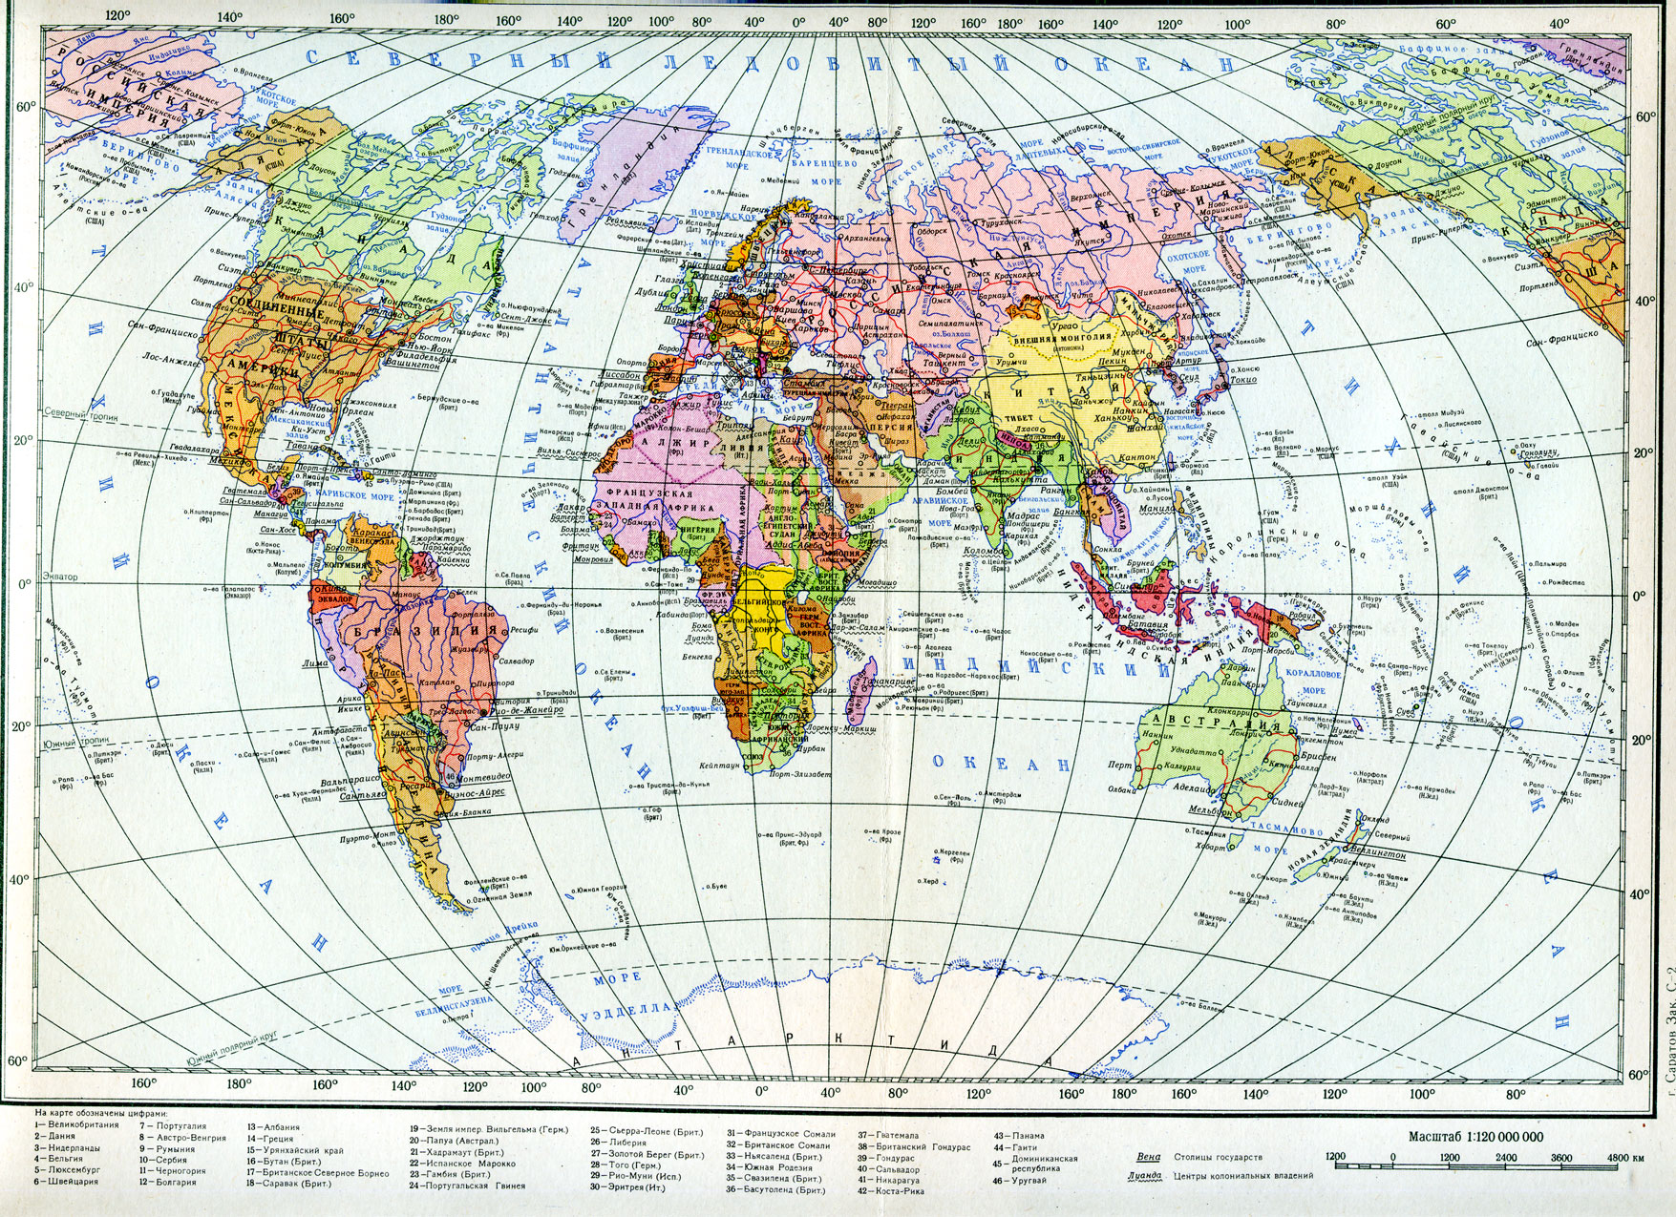
Вспомните и покажите на карте территорию изучаемого региона.

Slide 5
С чем связано выделение в политической и социально-экономической географии региона Латинская Америка?

Slide 6
Тема урока:
Население Латинской Америки

Slide 7
Задача: Создать обобщенный образ современной латиноамериканской цивилизации
Цели:
Через социокультурные фактор развития экономики создать образ изучаемой территории;
Формирование умения устанавливать причинно-следственные связи, развивать познавательный интерес и географическое мышление;
Воспитание географической культуры; правила коллективной и индивидуальной работы.

Slide 8
План проведения урока
1.Формирования национального состава населения Латинской Америки.
2. Характеристика социокультурного фактора экономики Латинской Америки.
3. Население Латинской Америки в ХХI веке (демографические показатели).

Slide 9
1.В ходе изучения темы «Население Латинской Америки» тезисами охарактеризуйте пункты данной схемы.
2.Создайте обобщенный образ современного латиноамериканца.

Slide 10
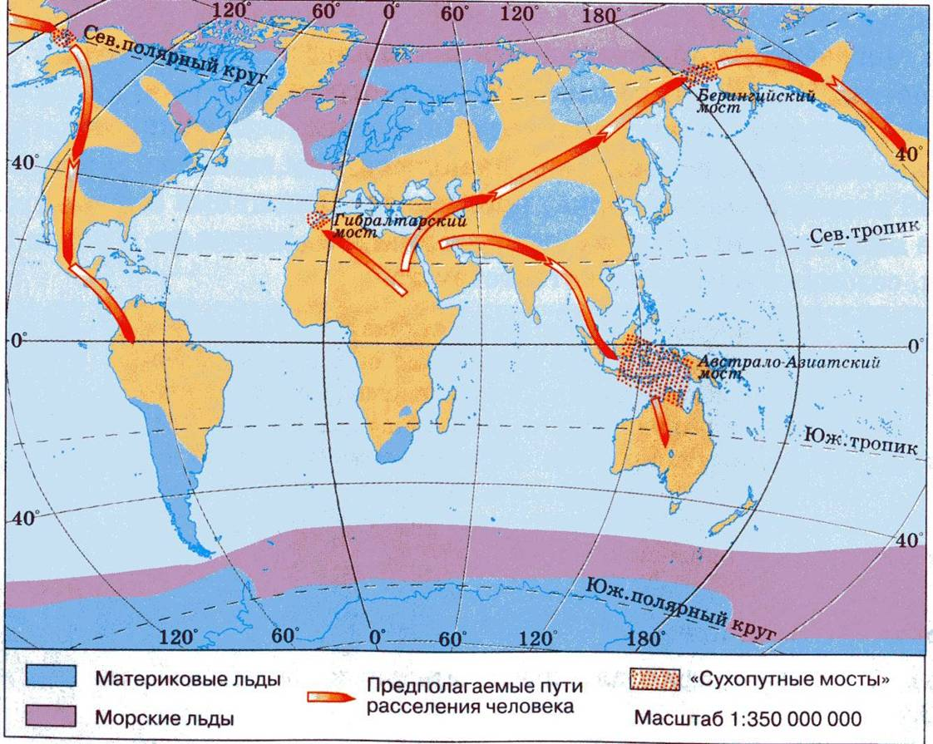
Американская ветвь монголоидной расы
1. Как вы думаете, почему столь разные по внешним признакам жители Азии и Америки относятся к одной расе людей?
2. Каким видом деятельности могли заниматься заселившие регион америны; что дало возможность зарождению цивилизаций Латинской Америки?

Slide 11
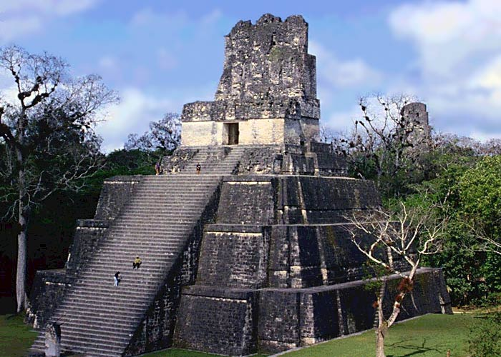
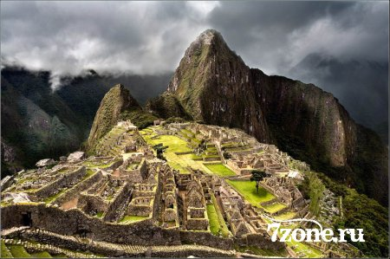
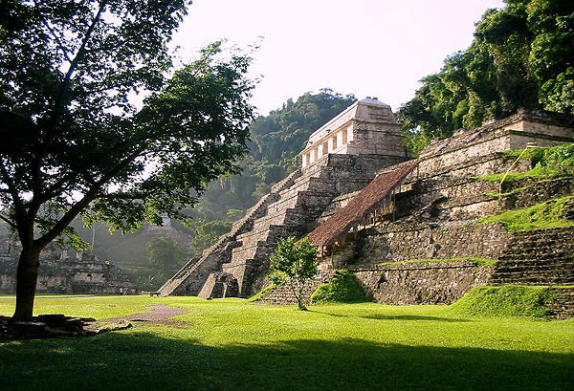
Цивилизации Латинской Америки

Slide 12
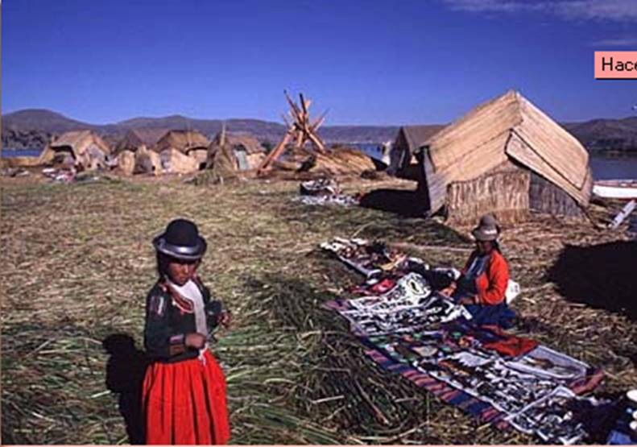
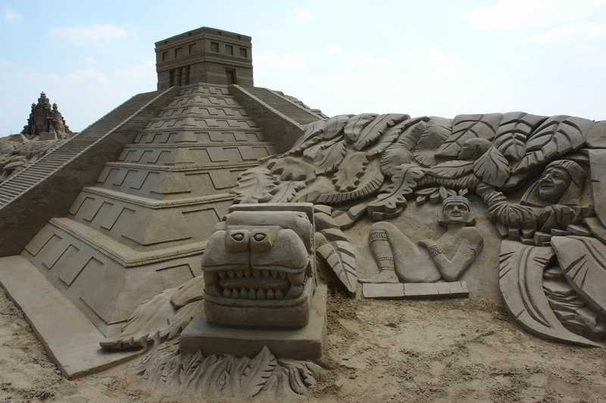
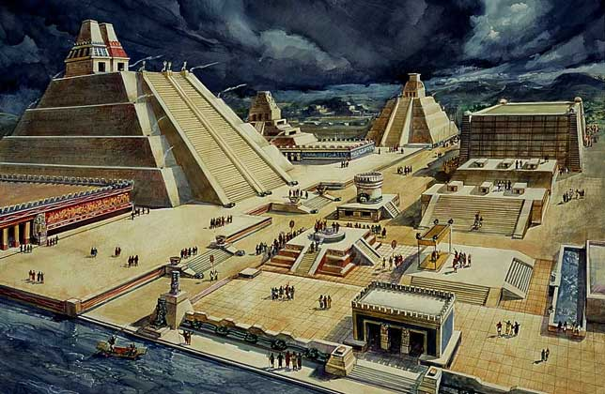
Что унаследовали современные латиноамериканцы от своих коренных предков?

Slide 13
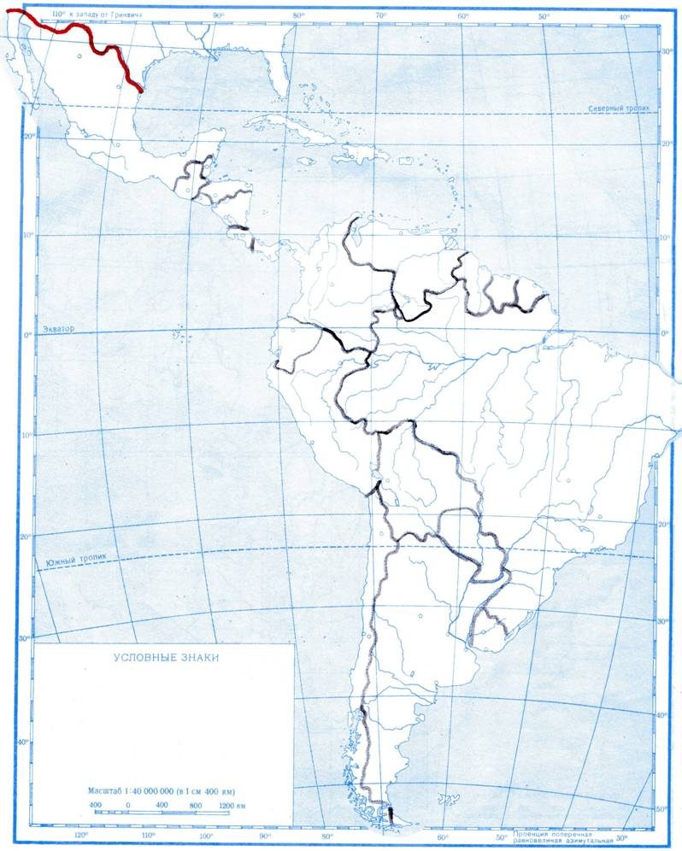
Проанализировать картосхему доли коренного населения стран Латинской Америки.

Slide 14
Европейская колонизация латинской Америки
Что привлекало европейцев в данном регионе?
Какие страны колонизировали регион?
Зачем европейцам пришлось завозить на территорию рабов из Африки?
Установить по карте атласа основные потоки рабов; В каких районах региона доля афроамериканцев будет высока?
Какие черты унаследовали современные латиноамериканцы от африканцев?

Slide 15
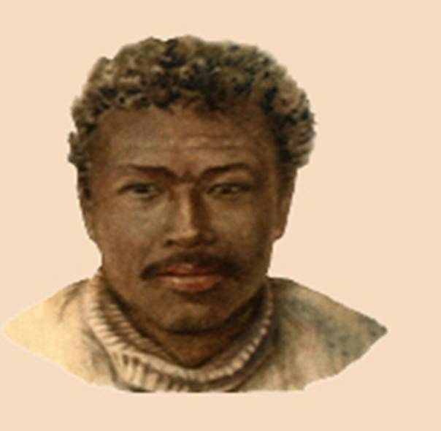
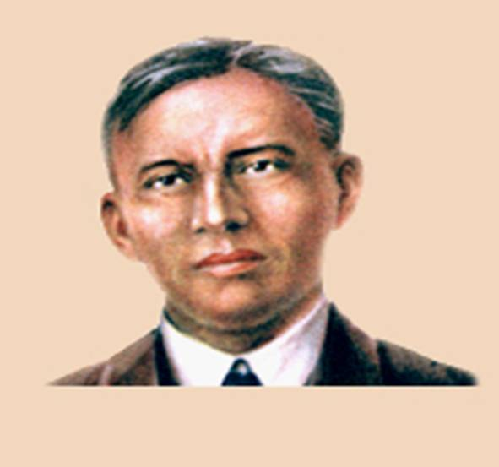
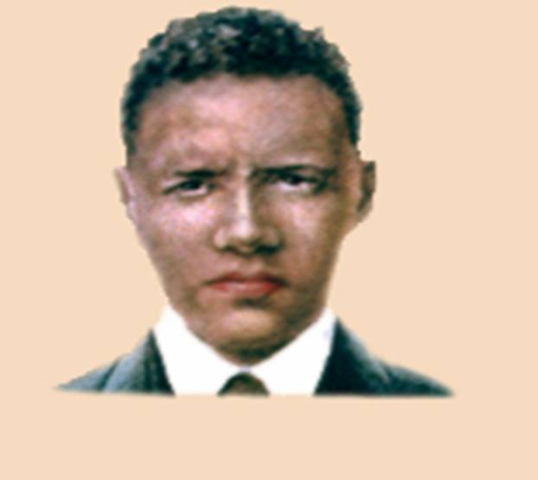
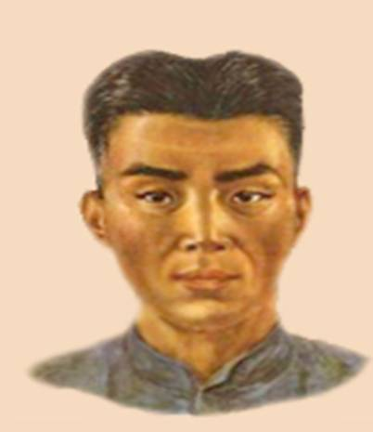
Современный состав населения
1.Как вы представляете себе современных латиноамериканцев?
2.С чем ассоциируется у вас этот регион?

Slide 16
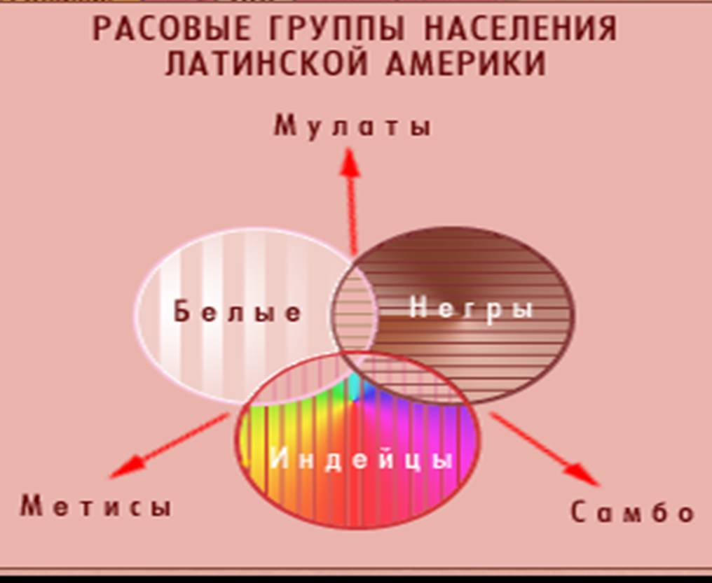

Slide 17
Практическая работа «Анализ карта-схемы плотности населения с целью выявления причин его неравномерного размещения»
Проанализировав данные картосхемы «Плотность и размещение населения мира»
( школьный атлас):
Выявить среднюю плотность населения региона.
Выявить районы с наибольшей и наименьшей плотностью.
Выяснить причины такого заселения.
Результаты нанести на схему.

Slide 18
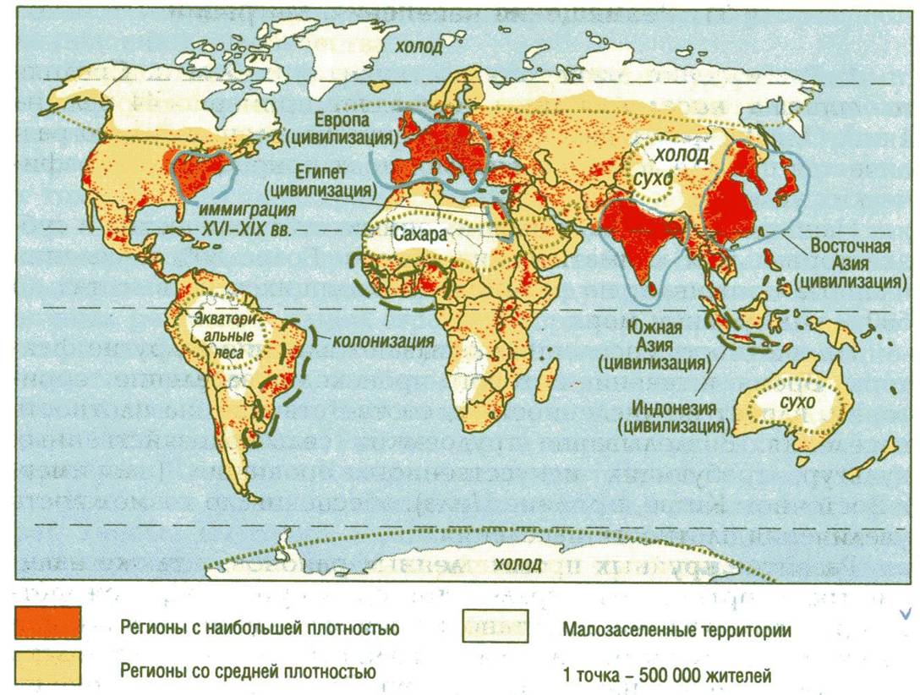
Карта плотности размещения населения

Slide 19
Современные демографические процессы
Чему равна общая численность региона Латинской Америки?
К какому типу воспроизводства населения
принадлежат страны региона?
Вспомните, чем характеризуется второй тип воспроизводства населения.
Определите по диаграммам уровень прироста населения крупнейших стран региона.

Slide 20
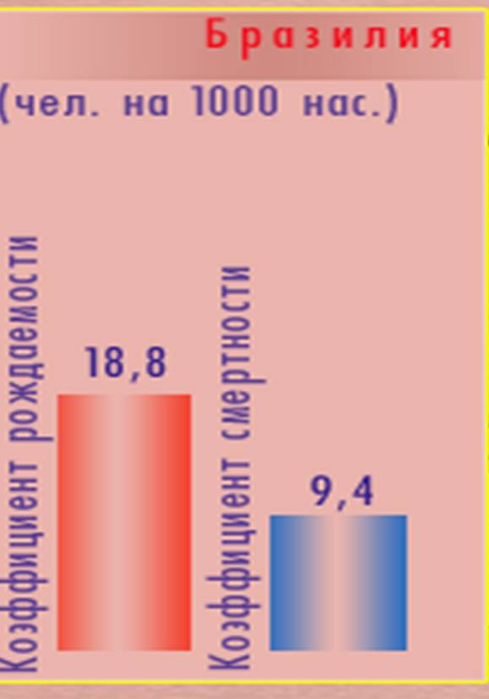
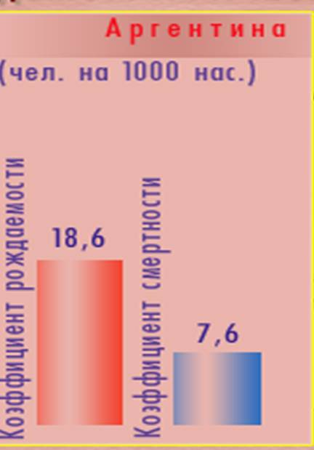
Естественный прирост населения

Slide 21
Урбанизация Латинской Америки
Что называется урбанизацией?
Определите по таблице 16 приложения в учебнике (с.389) крупнейшие агломерации региона.
По тексту учебника определите, что называется «Ложной урбанизацией»?
Назовите причину «Ложной урбанизации?

Slide 22
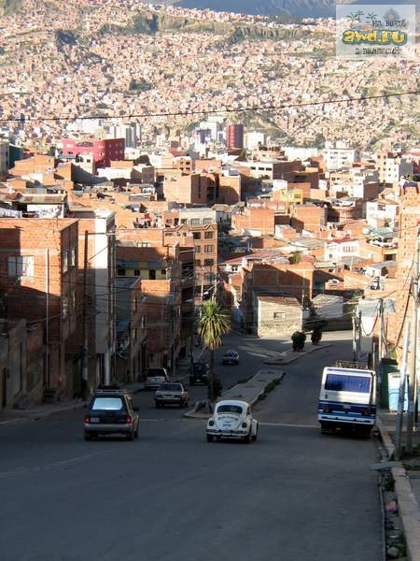
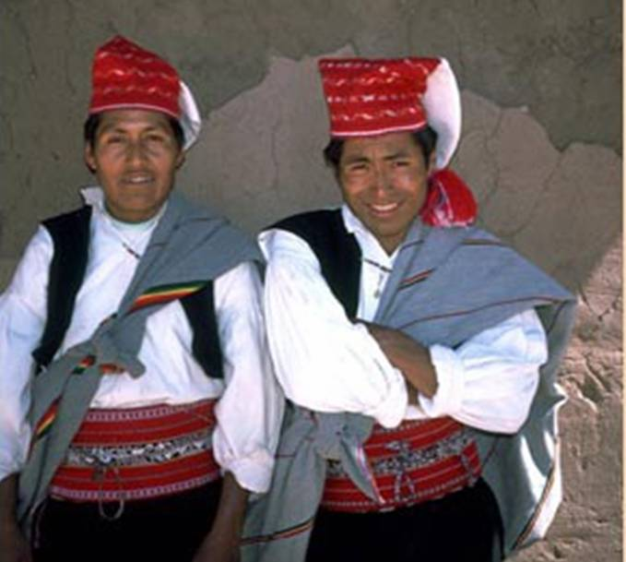
Самая высокогорная столица мира Ла-Пас (Боливия)

Slide 23
Общий вывод:
Современная Латинская Америка имеет пестрый этнический состав, сформировавшийся под воздействием трех компонентов: индейские племена и народности, европейские переселенцы, африканцы. Размещено население крайне неравномерно. В Латинской Америке происходит активный процесс формирования городских агломераций и развитие процесса «ложной урбанизации».Образ современного латиноамериканца сформировался под влиянием географического, природно-ресурсного, политического, социокультурного и экономического факторов.

Slide 24
Домашнее задание:
Определите название страны, получившей название в честь дерева, в честь важной географической линии, и страну, названную в честь драгоценного металла.
Переводы каких городов приведены ниже: город хороших ветров, город Пресвятой Троицы, святой спаситель, город короля Георга.
Тема10, §1 п.3

Slide 25
Традиционная викторина
1. Назовите основные языки, на которых разговаривает население региона.
2. Какой процесс сыграл главную роль в формирование латиноамериканских наций?
3. Где преобладает коренное население; Почему;
4. В каких странах негритянское население представлено более широко?
5. Назовите причины высокой плотности населения в приокеанской территории.
6. Как размещено население по территории региона?
7. Чему равна средняя плотность размещения населения
8. Назовите самую крупную агломерацию мира, расположенную в данном регионе.
9. Дайте определение понятия «ложная урбанизация».

Slide 26
Спасибо за урок!

